Slide 1

HỌC VIỆN CÔNG NGHỆ BKACAD
KHOA CÔNG NGHỆ THÔNG TIN
ĐỒ ÁN TỐT NGHIỆP
THIẾT KẾ PHẦN MỀM QUẢN LÝ NHÂN VIÊN
Giảng viên hướng dẫn | : Nguyễn Văn Tuyên
Sinh viên thực hiện | : Nguyễn Thị Vân Trần Hồng Quân
Hà Nội 2023

Slide 2
NỘI DUNG THUYẾT TRÌNH
Giới thiệu đề tài
Thiết kế
Phần mềm
Kết quả và
đánh giá
Hướng phát
triển

Slide 3

Giới thiệu đề tài
01
02
03
Công nghệ sử dụng
Mục đích đồ án
Phạm vi đồ án

Slide 4
Giới thiệu đề tài
Phạm vi đồ án
Giúp quản lý nhân viên
Giúp quản lý phòng ban
Giúp thống kê về lương

Slide 5



Giới thiệu đề tài
Mục đích của đồ án
là áp dụng những kiến thức đã được đào tạo để thiết kế ra một phần giúp cho công ty quản lý thông tin nhân viên và phòng ban một cách hiệu quả hơn.
Công nghệ sử dụng :
Heidi Sql
intellij idea

Slide 6
THIẾT KẾ PHẦN MỀM
YÊU CẦU
01
Chức năng
02
Hoạt động
03
Thẩm mỹ
Quản lý nhân viên, phòng ban và thống kê số liệu nhân viên phòng ban theo bộ lọc.
Hệ thống hoạt động ổn định, quản lý nhân viên một dễ dàng.
Phần mềm dễ dùng, giúp người quản lý dễ dàng thao tác.

Slide 7
THIẾT KẾ PHẦN MỀM
KHÁI QUÁT BÀI TOÁN
- Xây dựng phần mềm quản lý nhân sự trong một công ty công nghệ. Phần mềm giúp quản lý các thông tin cơ bản nhân viên như mã nhân viên, họ tên, chức vụ, mức lương… Các phòng ban có 1 hoặc nhiều nhân viên, mỗi phòng ban sẽ có trưởng phòng.
- Toàn bộ thông tin được lưu trữ trong cơ sở dữ liệu.

Slide 8
THIẾT KẾ SẢN PHẨM
Người dùng hệ thống
Đăng nhập
Quản lý nhân viên
Quản lý phòng ban
Thống kê, Báo cáo
Chức năng của hệ thống

Slide 9
THIẾT KẾ SẢN PHẨM
Xác định tác nhân đặc tả hệ thống
Tác nhân | Ca sử dụng | Mô tả
Nhân viên quản lý nhân sự Admin (Người quản trị hệ thống) | Đăng nhập | Nhân viên quản lý nhân sự có tài khoản (tên người dùng và mật khẩu) có thể đăng nhập vào hệ thống để thực hiện các chức năng như quản lý hồ sơ nhân viên và báo cáo, thống kê
 | Quản lý hồ sơ NV | Nhân viên quản lý nhân sự có thể:Xem thêm mới, sửa, xóa, tìm kiếm thông tin cá nhân và hồ sơ nhân viên
 | Quản lý Phòng ban | Nhân viên quản lý nhân sự có thể:Xem thêm mới, sửa, xóa, tìm kiếm thông tin phòng ban.
 | Báo cáo, thống kê | Tìm top 5 nhân viên lương cao nhất, thấp nhất, Thống kê số lượng nhân viên mỗi phòng, Thống kê phòng ban có lương trung bình cao nhất, Thống Kê Mức Lương Theo Từng Năm,…

Slide 10
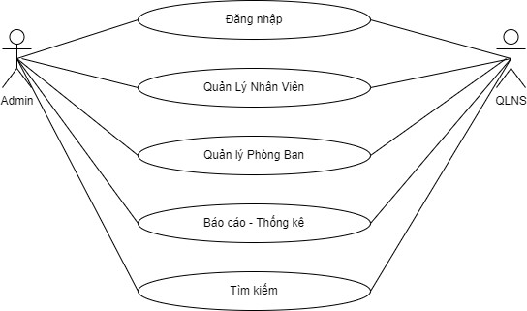
THIẾT KẾ SẢN PHẨM
SƠ User Case tổng quát

Slide 11
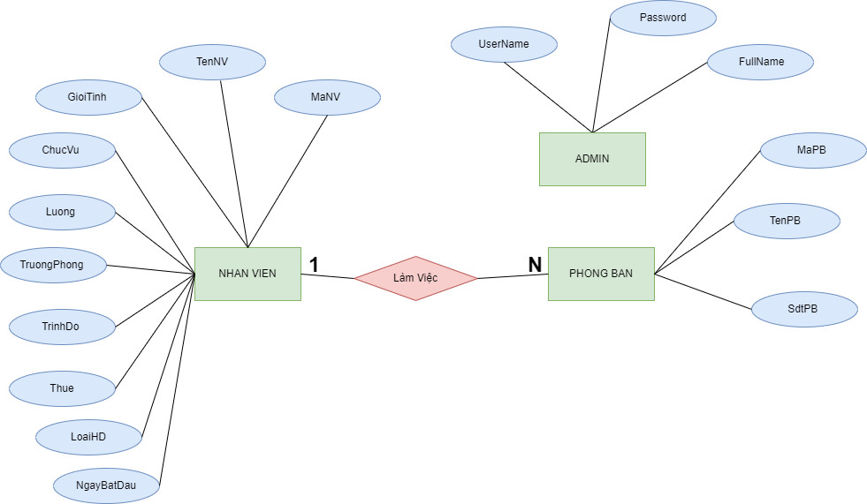
THIẾT KẾ SẢN PHẨM
Biểu đồ thực thể

Slide 12
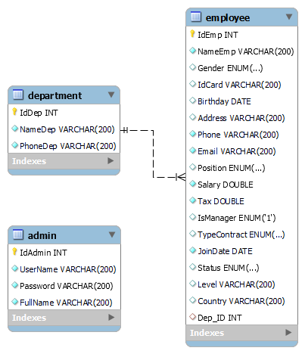
THIẾT KẾ SẢN PHẨM
Sơ đồ DB

Slide 13
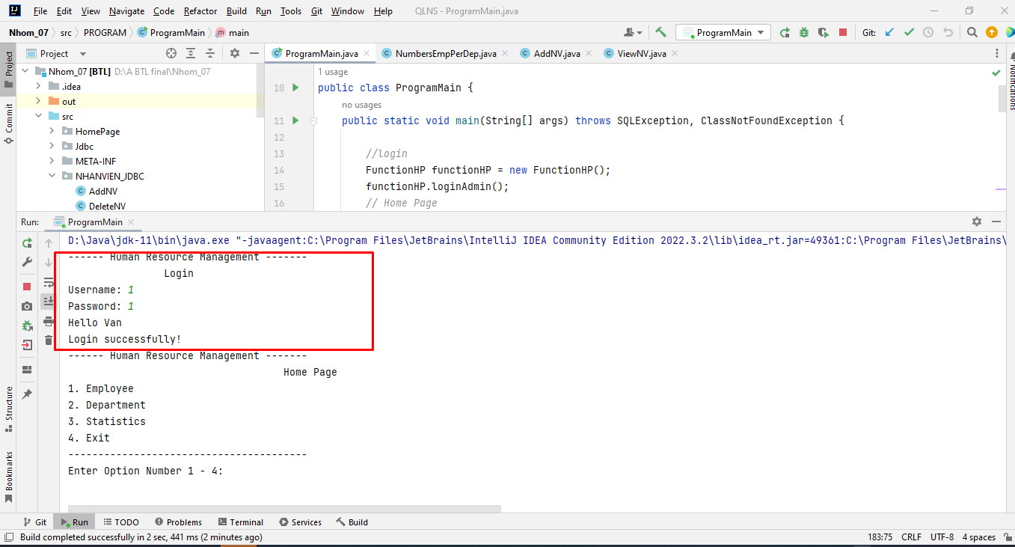
THIẾT KẾ SẢN PHẨM
Giao diện khi đăng nhập

Slide 14
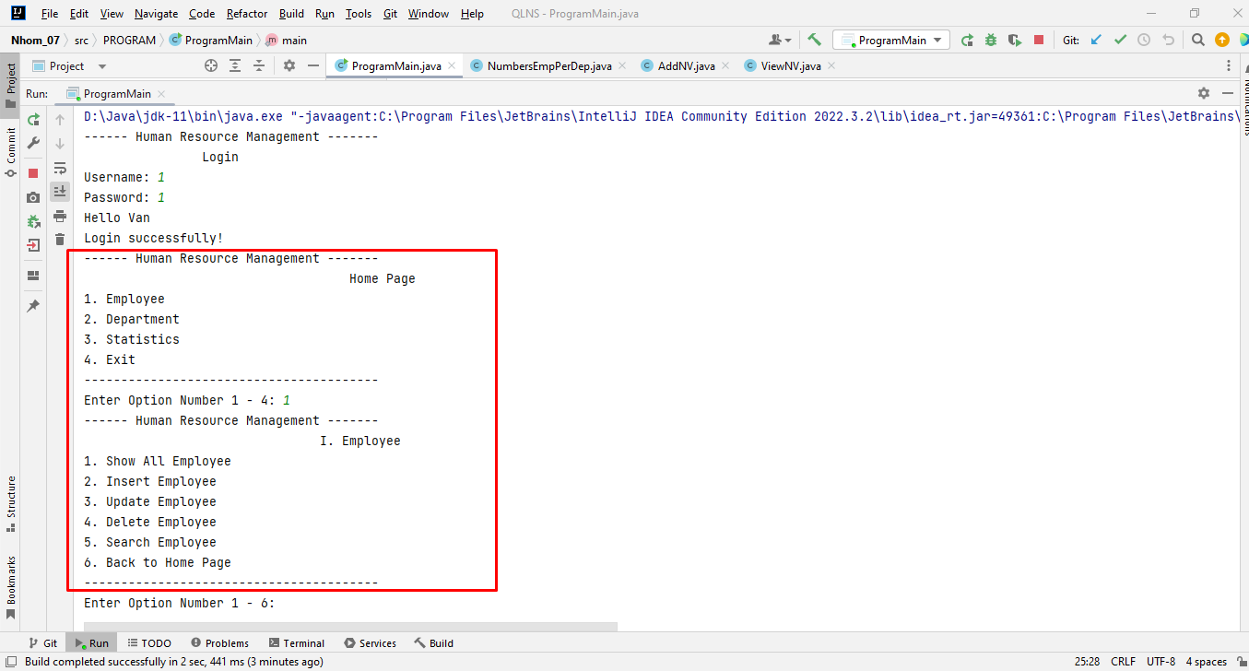
THIẾT KẾ SẢN PHẨM
Giao diện quản lý nhân viên

Slide 15
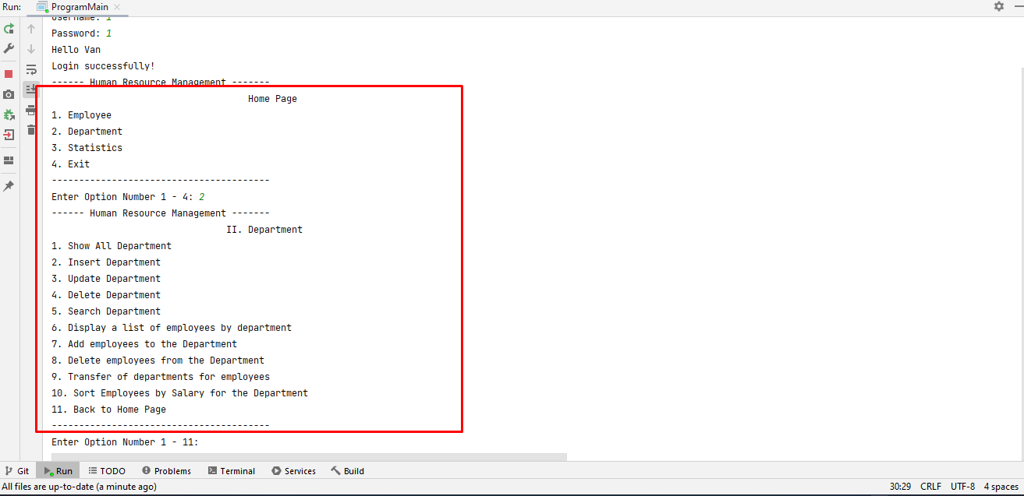
THIẾT KẾ SẢN PHẨM
Giao diện quản lý phòng ban

Slide 16
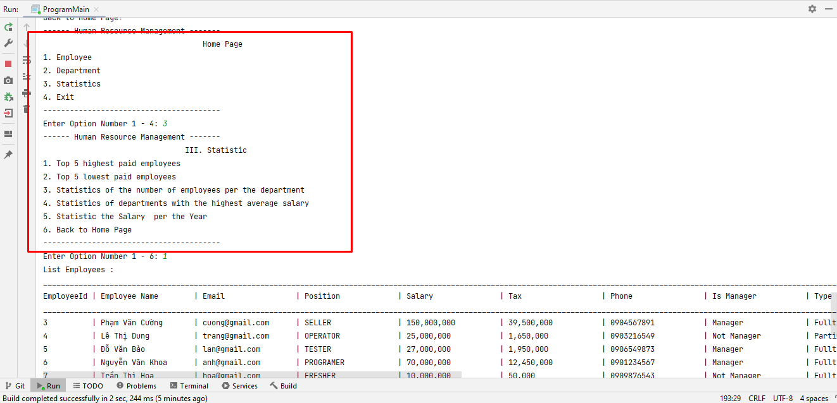
THIẾT KẾ SẢN PHẨM
Giao diện Thống kê báo cáo

Slide 17
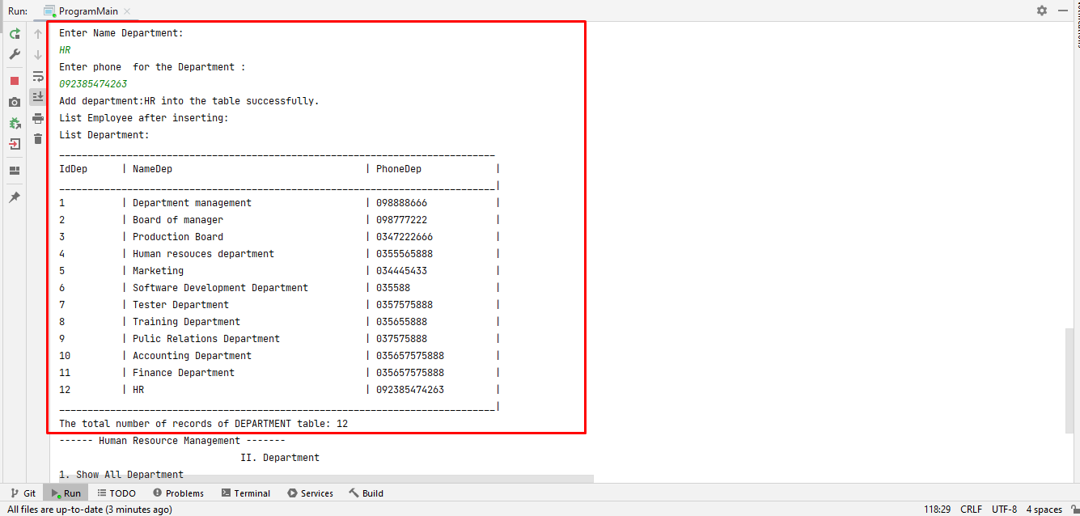
THIẾT KẾ SẢN PHẨM
Giao diện quản lý phòng ban
Bảng thêm phòng ban

Slide 18
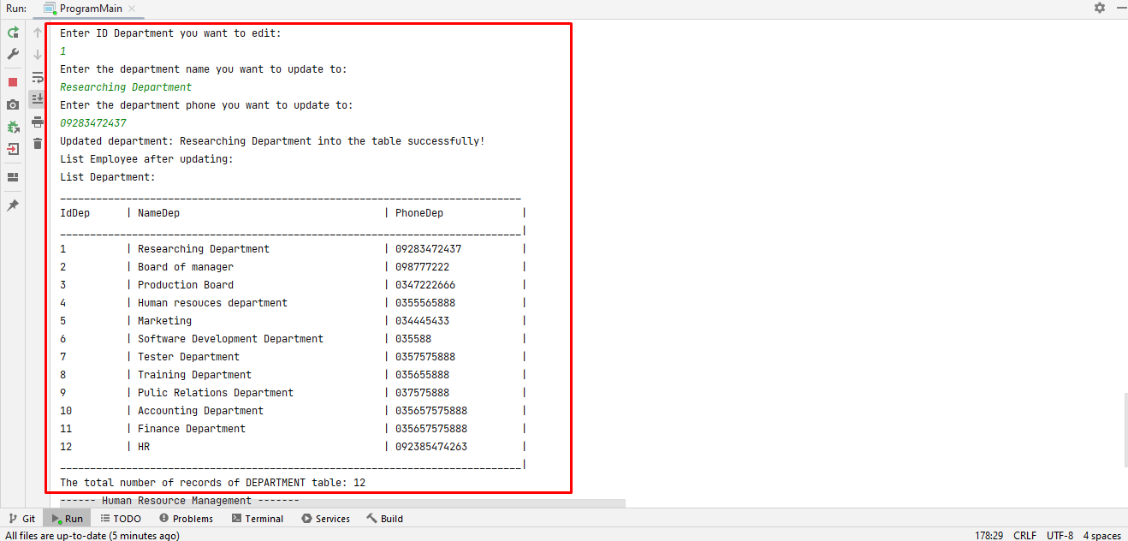
THIẾT KẾ SẢN PHẨM
Giao diện quản lý phòng ban
Bảng sửa phòng ban

Slide 19
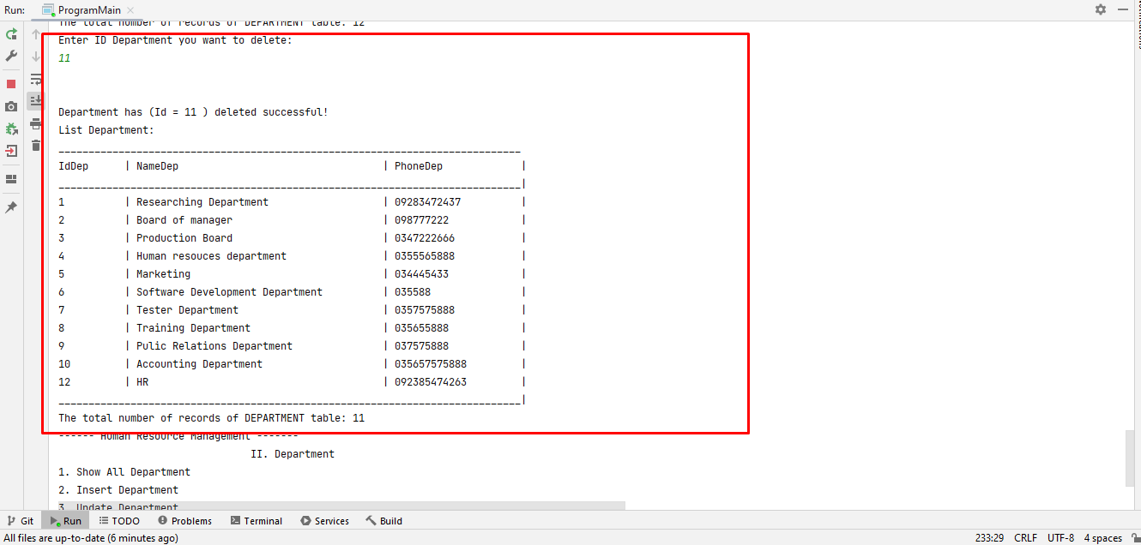
THIẾT KẾ SẢN PHẨM
Giao diện quản lý phòng ban
Bảng xóa phòng ban

Slide 20
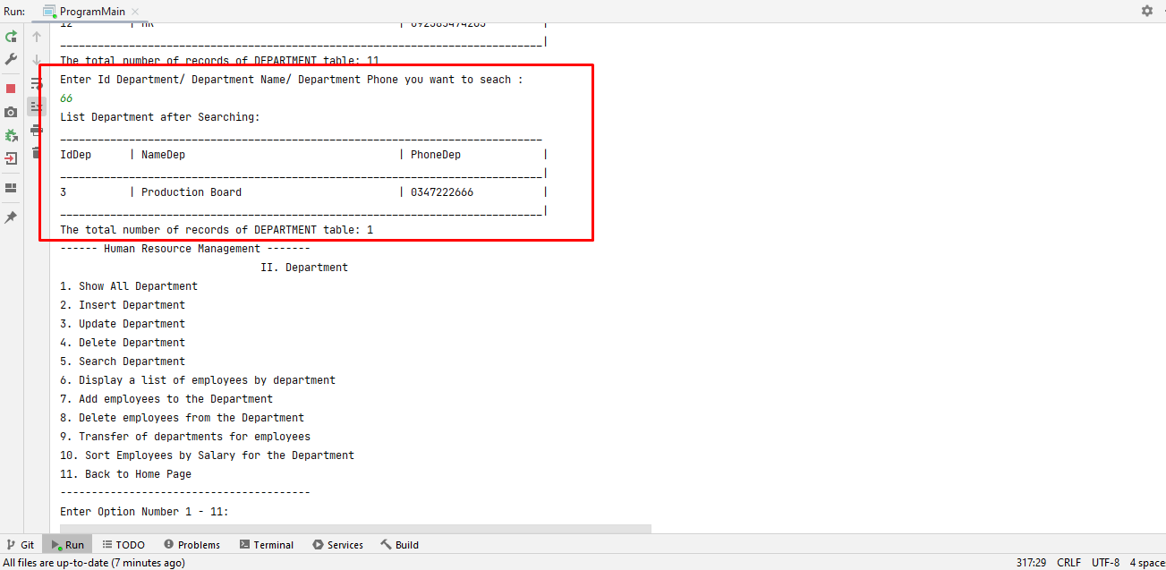
THIẾT KẾ SẢN PHẨM
Giao diện quản lý phòng ban
Bảng tìm kiếm phòng ban

Slide 21
KẾT QUẢ VÀ ĐÁNH GIÁ
ĐÁNH GIÁ
ƯU ĐIỂM
NHƯỢC ĐIỂM
HT quản lý nhân sự trên được phân tích thiết kế theo quy trình phân tích thiết kế hướng đối tượng UML về cơ bản hệ thống đã đáp ứng được phần nào nhu cần quản lý cán bộ của Công ty như thuận tiện trong nhập liệu, lưu trữ thông tin, tính lương lập báo cáo cho nhu cầu quản lý. Giao diện quản lý đơn giản, thân thiện với người sử dụng.
Tuy nhiên, hệ thống vẫn chưa phản ánh được toàn bộ các chức năng liên quan đến quản lý nhân sự ở công ty. Hệ thống bổ sung thêm một số chức năng như tìm kiếm,gửi báo cáo vào cơ sở dữ liệu để HTTT quản lý nhân sự trên được hoàn thiện hơn nữa thì hệ thống mới đáp ứng được nhu cầu sử dụng hệ thống phục vụ cho quá trình hoạt động quản lý của công ty

Slide 22

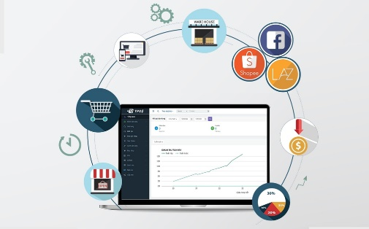

HƯỚNG PHÁT TRIỂN
Phần mềm cần thêm giao diện bắt mắt hơn với người dùng
Phần mềm cần phát triển hơn cho nhân viên .
Thêm các chức năng giúp phần mềm quản lý hoàn thiện hơn như chấm công

Slide 23
CHÂN THÀNH CẢM ƠN ANH, CHỊ VÀ CÁC BẠN ĐÃ LẮNG NGHE

